Slide 1

علم الاشنات
مقرر 348 حدق

Slide 2
الاختبارات الكيميائية (اللونية) اختبار البلورات
الدرس العملي الرابع

Slide 3
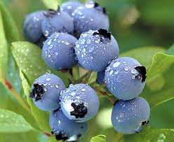
التعرف على المواد الأشنية
يتم ذلك باستخدام:
طريقة الفصل اللوني على طبقة رقيقة
Thin-layer chromatography
طرق الاختبارات البلورية الدقيقةmicrocrystal tests
طرق الاختبارات اللونية colour tests

Slide 4
يتوقف نوع المركبات الاشنية التي يمكن فصلها من الاشنات على
الطريقة المستخدمة , فهناك مركبات توجد بتركيزات ضئيلة في الجسد الأشنى , قد لايمكن التعرف عليها بإتباع التقنيات الشائعة غير الحساسة , ويلزم للتعرف على هذه المركبات اللجوء إلى تقنيات متخصصة وأكثر حساسية .

Slide 5
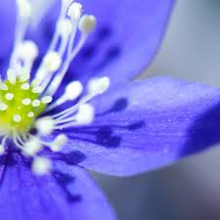
أ. الاختبارات اللونية
يستخدم نوعين من الجواهر الكشافة
محلول (هيبوكلوريت الكاليسوم )Ca(OCl)2 ويرمز له بالحرف C
هيدروكسيد البوتاسيوم KOH ويرمز له بالرمز K

Slide 6
يتم معاملة الجسد الاشني بالجواهر الكشافة اما بطريقة:
خليط
منفصلة
* حيث يضاف هيدروكسيد البوتاسيوم (K) ثم يتبعه مباشرة أضافه هيبوكلوريت الكالسيوم (C) , لذا يعرف هذا الأختبار باسم KC .
* عند إضافة المركب ب ( فينيلين ثنائي الأمين) ويرمز له بالرمز (P) إلى الجوهرين السابقين يعرف هذا الاختبار بـtest P- .

Slide 7
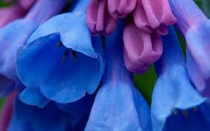
طريقة العمل
 إزالة جزء صغير من طبقة القشرة بواسطة مشرط أو شفرة حتى يظهر النخاع.
 اضافة قطرة من الجوهر الكشاف إلى طبقة النخاع باستخدام قضيب زجاجي أو ماصة.
 تستعمل عدسة يدوية لفحص التغير اللوني الناتج.
تستعمل عادة قطرة صغيرة من محلول الجوهر الكشاف في هذا الاختبار اللوني ولا يفضل استخدام قطرة كبيرة لأنها سوف تعمل على ازالة لون التفاعل ثم يصعب بعد ذلك استخدام العينة في أي دراسات أخرى سابقة.

Slide 8
*يشار الى ان الاختبار موجب بوضع علامة (+) بعد الحرف الذى يرمز الى المادة المستخدمة في الاختبار , مثال ذلك ,(P+), (KC+), (K+), (C+) أما اذا كان الإختبار سلبيا فإنة يضاف علامة (-) بعد حرف رمز المادة مثال ذلك P-, KC-, K- C-
اللون | النتيجة | أسم الكاشف
ظهور اللون الاصفر يدل على وجود المركب الأشني atranorin | (K+) | هيدروكسيد البوتاسيوم(K)
ظهور اللون الأصفر اللامع يدل على وجود حمض thamnolic acid
لون برتقالي دليل على وجود حمض الجيروفوريك و الأحماض ذات مجموعة m-hydroxy | (C+) | هيبوكلوريت الكالسيوم(C)
اللون الاحمر دليل على وجود أحدى الصبغات O-quinones ,وأحماض مثل (Lecanoric acid ,anziaic acid )
لون برتقالي الى أحمر داكن دليل على وجود الكينونات
اللون البرتقالي دليل على وجود مركبات orcinol depsidones . | (KC+) | خليط الكاشفين السابقين(KC)
لون أصفر أو أحمر او برتقالي دليل على وجود مجموعة الالدهيد (CHO) في مركبات depsides وdepsidones في الجسد الاشني. | (P+) | فينيلين ثنائي الأمين(P)

Slide 9
ب - إختبار الكشف عن البلورات الدقيقة
هذه الاختبارات خاصة بالكشف عن المركبات الكيميائية.
هذه الطريقة دقيقة ونموذجية ومبسطة تعتمد على الفحص المجهري.
تعطي نتائج على درجة عالية من الدقة.
خطوات العمل:
1- الحصول على جزء صغير من الجسد الاشني , ويفتت فوق سطح شريحة زجاجية .
2- توضع علية بضع قطرات من الأسيتون أو أي مذيب عضوي .
3- بعد تبخر الأسيتون تظهر حلقة بيضاء مصفرة حول النسيج.
4- تبعد بقايا النسيج من الشريحة ثم توضع نقطة من الكاشف
5- تسخن الشريحة برفق حتى يتطاير بقايا الاسيتون.
6- تترك الشريحة تبرد وتفحص تحت المجهر وتدون النتيجة.
- G.E: glycerin – acetic acid (3:1)
- G.A.W: glycerin alchol- water (1:1:1)
- G.A.OT: glycerin –alchol-otalwidin (2:2:1)

Slide 10


أ. منيرة الدوسري

